Slide 1
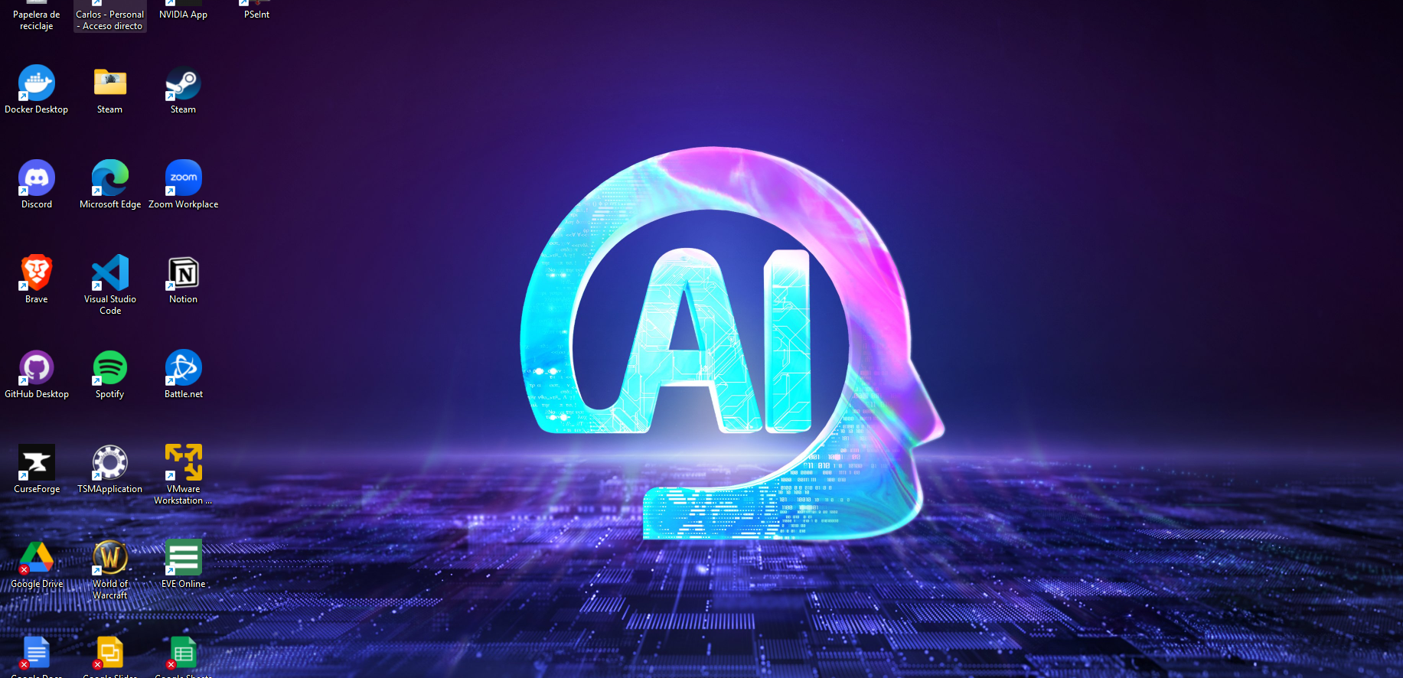
Interfaces Gráficas (GUI)
Grupo 2 – Programación 1
Ricardo y Carlos

Slide 2
¿Qué es una interfaz gráfica de usuario? (GUI)
Es el medio visual que permite la interacción entre el usuario y el sistema operativo o aplicación.
Sustituye las interfaces de línea de comandos (CLI) por ventanas, botones, íconos y menús.
Busca ser intuitiva, eficiente y amigable.

Slide 3
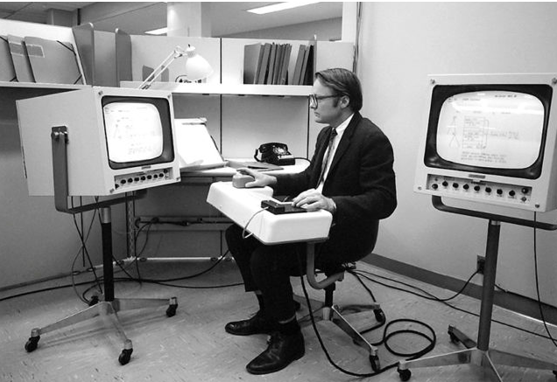
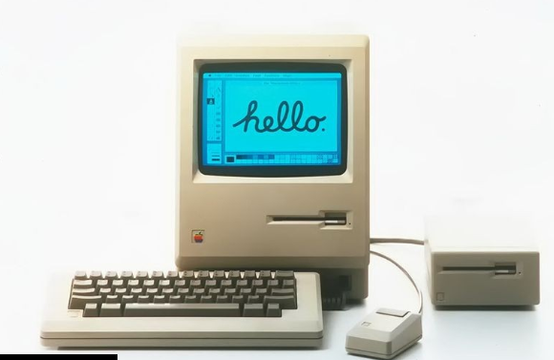
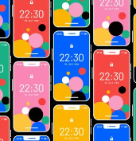
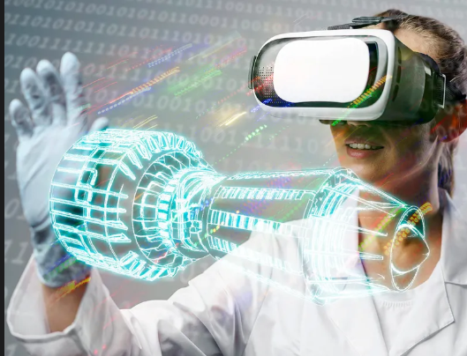
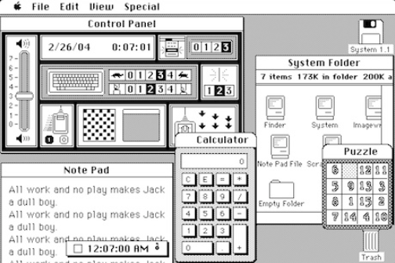
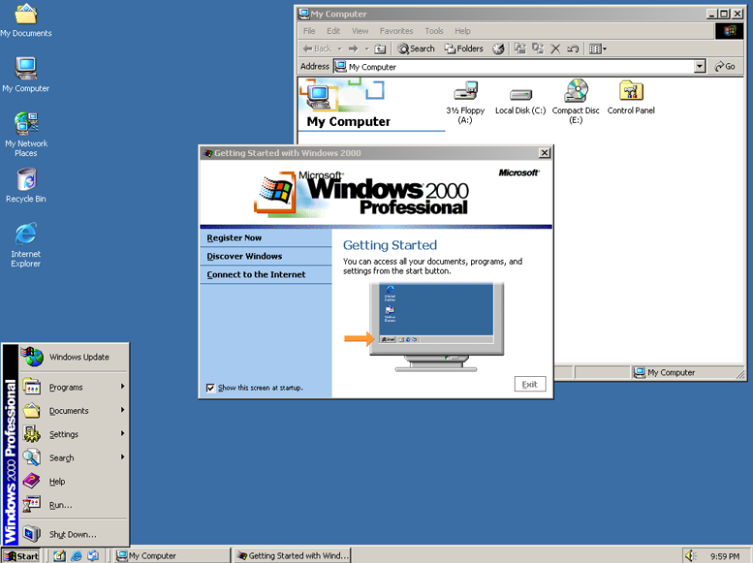
Breve Historia de las GUIs
1968
Douglas Engelbart presenta el “oN-Line System o NLS” (precursor del mouse y las ventanas).
1981
Xerox PARC desarrolla la primera interfaz gráfica moderna.
1984
Apple lanza la Macintosh con GUI comercial.
2000
s–2000s: GUIs en Windows, Linux y software de ofimática.
Actualidad
GUIs en web, móviles, realidad aumentada, etc.

Slide 4
Tipos de Interfaces de Usuario
Tipo | Descripción | Ejemplo
GUI | Basada en Texto y Comandos | Terminal, CMD
CLI | Gráfica e Interactiva | Windows, Excel
TUI | Basada en Texto Estructurado | Menús de consola
NUI | Natural (voz, gestos) | Alexa, Kinect
VUI | Por Voz | Siri, Google Assistan

Slide 5
Ejemplos
Windows
MacOS
Linux
ChromeOS

Slide 6
Principios del diseño de interfaces
Consistencia
que los elementos funcionen igual en toda la INTERFAZ
Visibilidad
mostrar siempre el estado del sistema
Retroalimentación
dar respuesta visual o sonora a las acciones
Prevención de errores
confirmar acciones peligrosas.
Simplicidad
evitar la sobrecarga cognitiva.

Slide 7
Capaz de Interfaz de Usuario
Capa de Presentación (Vista)
Capa de Interacción
Capa de Contenido
Capa de Estilo
Parte Visible de la interfaz.
Ventanas, Iconos, Menús, botones, etc.
Diseño y Componentes.
Eventos (clics, desplazamientos, teclas).
Micro interacciones.
Flujos de navegación.
Textos, imágenes, videos, datos dinámicos.
Se asegura que el contenido sea claro, estructurado y accesible.
Tipografía, colores, iconografía, animaciones.
Aporta coherencia visual y refuerza la identidad de la interfaz.

Slide 8
Componentes de la Interfaz
Modelo
(Back-End)
Lenguajes de Programación orientados a los servidores
Vista
(Front-End)
Comunicación
API
Arquitectura
MVC
MVP
UI Bridge
Frameworks de Backend
Bases de Datos
Componentes Visuales
Sistema de Ventanas y Renderizado
Web-Sockets
MVVM

Slide 9
Componentes Visuales del Front-End
Ventanas
Botones
Cuadros de Texto
Listas
Menús
Iconos
Sliders
Barras de Progreso

Slide 10
Servidor de pantalla
Administrador de ventanas
Kit de herramientas de widgets
Sistema de Ventanas y Renderizado
Comunicación con Hardware
Linux, Wayland, X11
OpenGl, EGL
KWin, Mutter, i3

Slide 11
Lenguajes de Programación orientados a los servidores
Python
JavaScript
Java
PHP
Ruby
Go

Slide 12
Frameworks de Back-end
Django

